Slide 1
Humanistisk Entrepreneurship 2
Forretningsmodellæredet
Business Model Canvas
Kreative grupper
forår 2019
Pillon - KU

Slide 2
Opsamling
Canvas modellen
Værditilbud
Kundesegmenter
Kanaler
Kunderelationer
Indtægtsstrømme
Nøgleressourcer
Nøgleaktiviteter
Omkostnings-struktur
Nøglepartner
Kreative grupper
Forretningsmodel-lærredet i praksis

Slide 3
Gruppeopgave
Vælg en virksomhed som I opfatter som værende succesrig og find fem stikord der bedst beskriver hvorfor den har succes.
Plenum
Find stikord der beskriver en forretningsplan
Opsamling
Canvas modellen
Værditilbud
Kundesegmenter
Kanaler
Kunderelationer
Indtægtsstrømme
Nøgleressourcer
Nøgleaktiviteter
Omkostnings-struktur
Nøglepartner
Kreative grupper
Forretningsmodel-lærredet i praksis

Slide 4
Canvas modellen
Canvas modellen
Værditilbud
Kundesegmenter
Kanaler
Kunderelationer
Indtægtsstrømme
Nøgleressourcer
Nøgleaktiviteter
Omkostnings-struktur
Nøglepartner
Kreative grupper
Forretningsmodel-lærredet i praksis

Slide 5
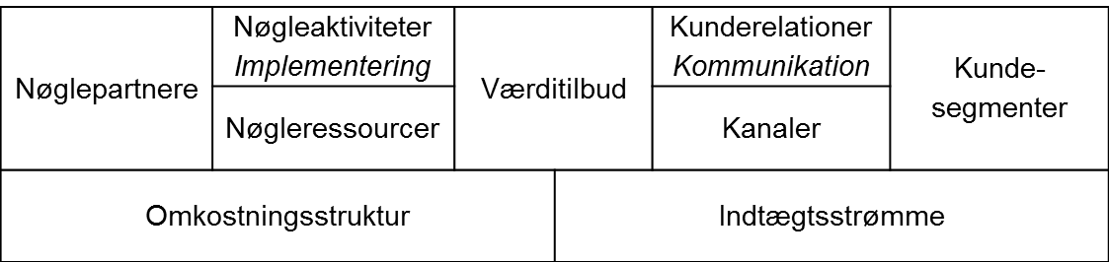
Canvas modellen
Canvas modellen
Værditilbud
Kundesegmenter
Kanaler
Kunderelationer
Indtægtsstrømme
Nøgleressourcer
Nøgleaktiviteter
Omkostnings-struktur
Nøglepartner
Kreative grupper
Forretningsmodel-lærredet i praksis
Bemærk den i breadcrumbs foreslåede rækkefølge for ‘byggestenene’.
Denne forekommer mig den mest logiske, men I kan bruge bogens eller
jeres egen – bare I får alle elementer med.

Slide 6
Hvilken værditilbud opfyldte dit sidste (større) indkøb?
Nævn andre relevante værditilbud end dem der opremset 29-31.
Hvilke værditilbud opfylder din virksomhed?
Canvas modellen
Værditilbud
Kundesegmenter
Kanaler
Kunderelationer
Indtægtsstrømme
Nøgleressourcer
Nøgleaktiviteter
Omkostnings-struktur
Nøglepartner
Kreative grupper
Forretningsmodel-lærredet i praksis

Slide 7
Hvordan finder virksomheden frem til sine kundesegmenter?
Forskellige segmenteringsstrategier (se senere SMP-modellen)
Hvilke af de 5 segmenteringskriterier, der er beskrevet på side 26, passer til jeres virksomhed?
Hvilke af de 5 markeder, der er beskrevet på side 27, passer til jeres virksomhed?
Canvas modellen
Værditilbud
Kundesegmenter
Kanaler
Kunderelationer
Indtægtsstrømme
Nøgleressourcer
Nøgleaktiviteter
Omkostnings-struktur
Nøglepartner
Kreative grupper
Forretningsmodel-lærredet i praksis

Slide 8
De fleste lærebøger skelner mellem udifferentieret, differentieret og koncentreret markedsstrategi. Hvordan skal de på side 27 nævnte målgrupper bearbejdes?
Massemarked: udifferentieret
Forbrugerelektronik? Morgenmad?
Canvas modellen
Værditilbud
Kundesegmenter
Kanaler
Kunderelationer
Indtægtsstrømme
Nøgleressourcer
Nøgleaktiviteter
Omkostnings-struktur
Nøglepartner
Kreative grupper
Forretningsmodel-lærredet i praksis

Slide 9
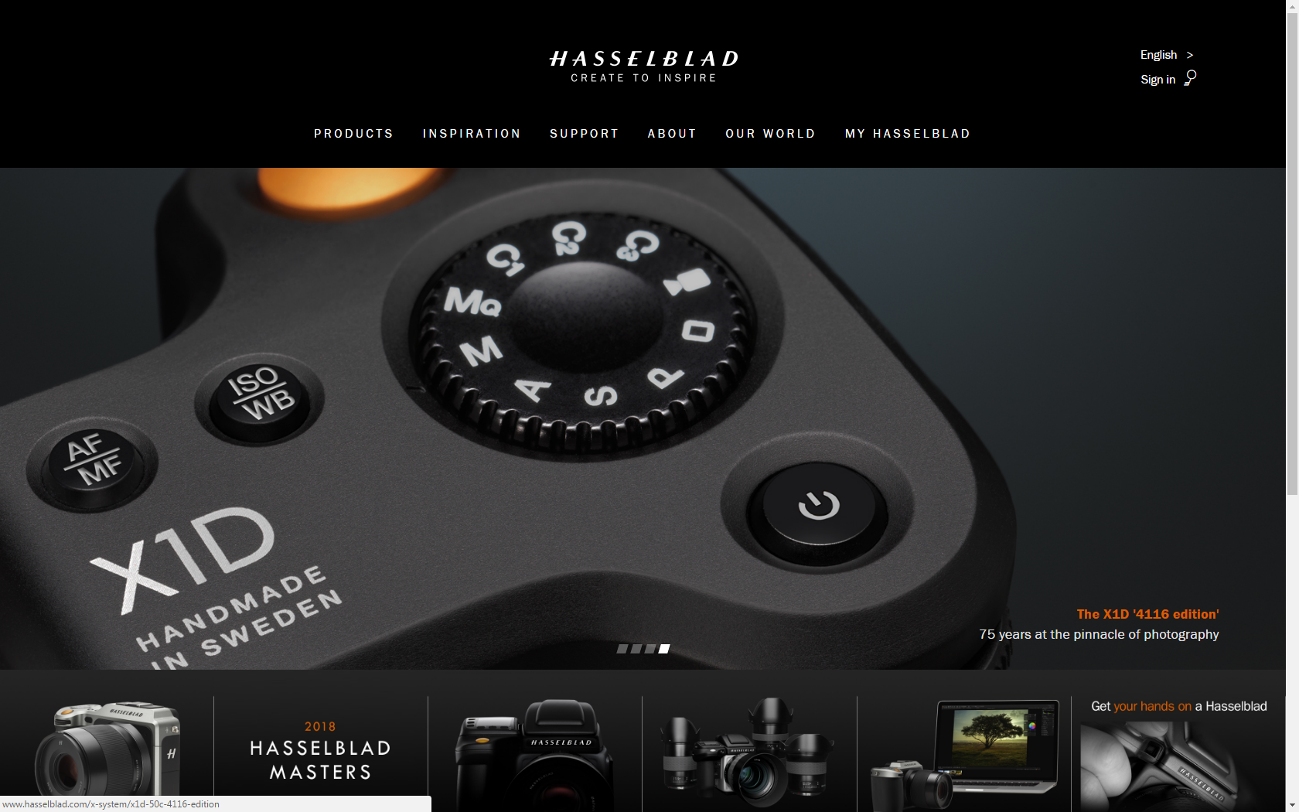

Slide 10
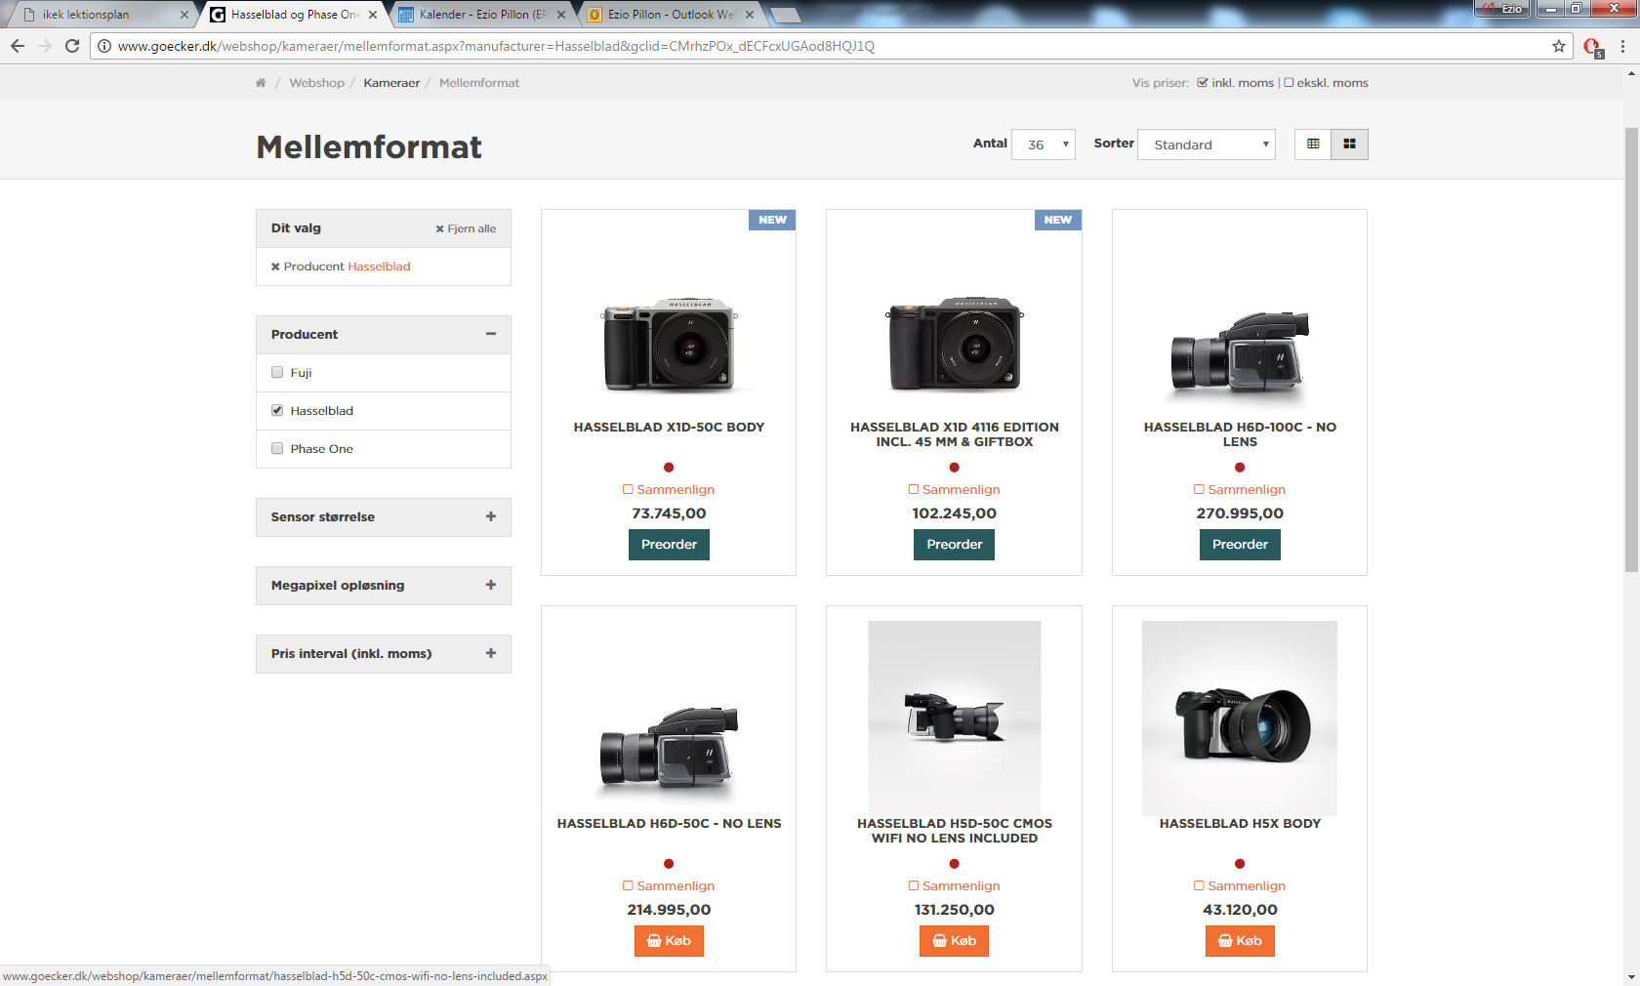

Slide 11
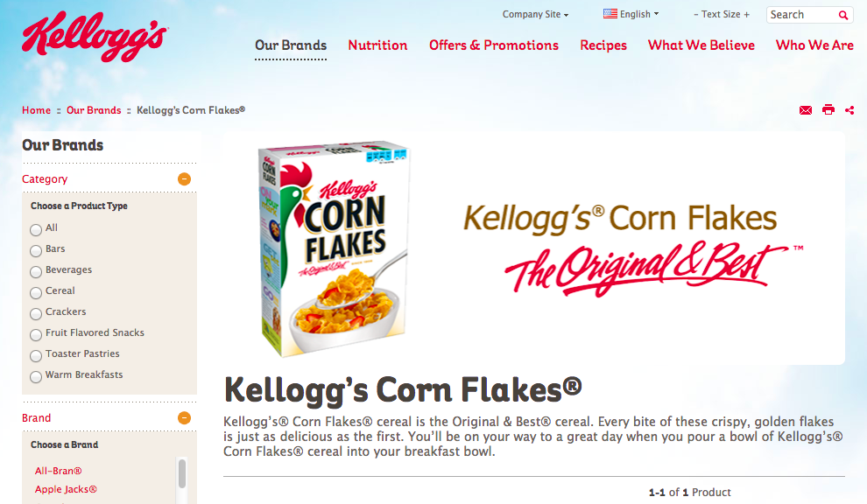

Slide 12
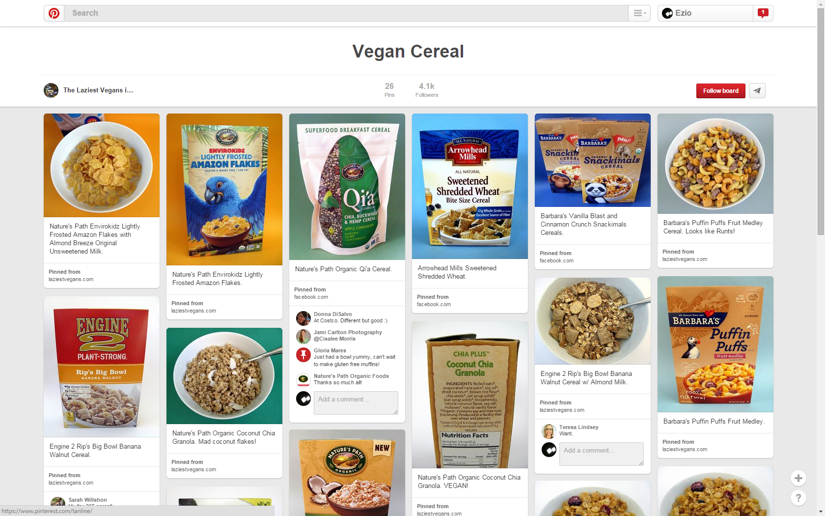

Slide 13
De fleste lærebøger skelner mellem udifferentieret, differentieret og koncentreret markedsstrategi. Hvordan skal de på side 27 nævnte målgrupper bearbejdes?
Massemarked: udifferentieret
Forbrugerelektronik? Morgenmad?
Nichemarked: koncentreret
Canvas modellen
Værditilbud
Kundesegmenter
Kanaler
Kunderelationer
Indtægtsstrømme
Nøgleressourcer
Nøgleaktiviteter
Omkostnings-struktur
Nøglepartner
Kreative grupper
Forretningsmodel-lærredet i praksis

Slide 14
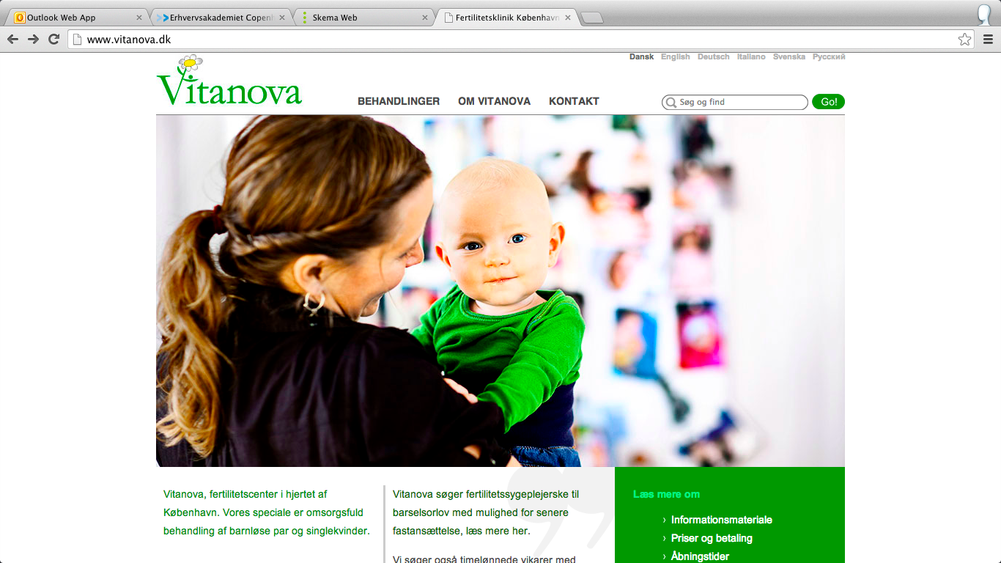

Slide 15
De fleste lærebøger skelner mellem udifferentieret, differentieret og koncentreret markedsstrategi. Hvordan skal de på side 27 nævnte målgrupper bearbejdes?
Massemarked: udifferentieret
Forbrugerelektronik? Morgenmad?
Nichemarked: koncentreret
Segmenteret marked: differentieret/segmenteret
Canvas modellen
Værditilbud
Kundesegmenter
Kanaler
Kunderelationer
Indtægtsstrømme
Nøgleressourcer
Nøgleaktiviteter
Omkostnings-struktur
Nøglepartner
Kreative grupper
Forretningsmodel-lærredet i praksis

Slide 16
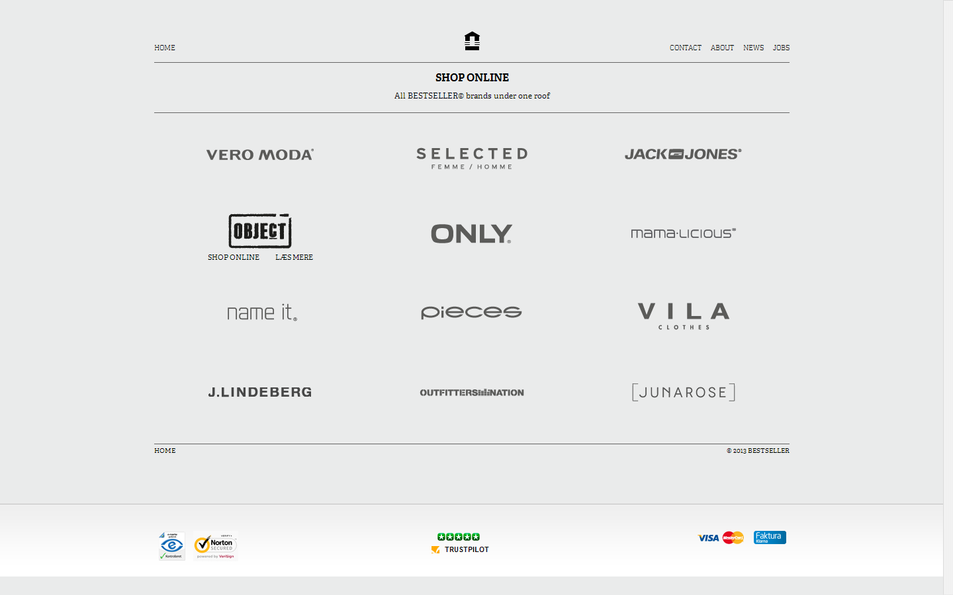

Slide 17
De fleste lærebøger skelner mellem udifferentieret, differentieret og koncentreret markedsstrategi. Hvordan skal de på side 27 nævnte målgrupper bearbejdes?
Massemarked: udifferentieret
Forbrugerelektronik? Morgenmad?
Nichemarked: koncentreret
Segmenteret marked: differentieret/segmenteret
Tøj?
Differentieret marked: differentieret/segmenteret
Volkswagen?
Canvas modellen
Værditilbud
Kundesegmenter
Kanaler
Kunderelationer
Indtægtsstrømme
Nøgleressourcer
Nøgleaktiviteter
Omkostnings-struktur
Nøglepartner
Kreative grupper
Forretningsmodel-lærredet i praksis

Slide 18
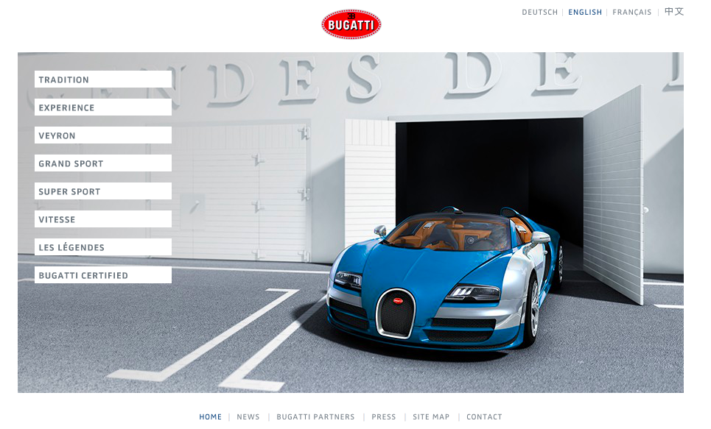

Slide 19
De fleste lærebøger skelner mellem udifferentieret, differentieret og koncentreret markedsstrategi. Hvordan skal de på side 27 nævnte målgrupper bearbejdes?
Massemarked: udifferentieret
Forbrugerelektronik? Morgenmad?
Nichemarked: koncentreret
Segmenteret marked: differentieret/segmenteret
Tøj?
Differentieret marked: differentieret/segmenteret
Volkswagen?
Mangesidede platforme: Flere mulige kombinationer
Canvas modellen
Værditilbud
Kundesegmenter
Kanaler
Kunderelationer
Indtægtsstrømme
Nøgleressourcer
Nøgleaktiviteter
Omkostnings-struktur
Nøglepartner
Kreative grupper
Forretningsmodel-lærredet i praksis

Slide 20


Canvas modellen
Værditilbud
Kundesegmenter
Kanaler
Kunderelationer
Indtægtsstrømme
Nøgleressourcer
Nøgleaktiviteter
Omkostnings-struktur
Nøglepartner
Kreative grupper
Forretningsmodel-lærredet i praksis

Slide 21
Kommentér hvad der her forstås som kanaler.
Der er en væsensforskel på distributionskanaler og kommunikationskanaler (se også de 4 p’er; placement, promotion)
Canvas modellen
Værditilbud
Kundesegmenter
Kanaler
Kunderelationer
Indtægtsstrømme
Nøgleressourcer
Nøgleaktiviteter
Omkostnings-struktur
Nøglepartner
Kreative grupper
Forretningsmodel-lærredet i praksis

Slide 22
Opstil de på s. 35 nævnte kunderelationer efter stigende involveringsgrad
Selvbetjening
Push strategi, med fokus på forhandler(fordele)
Automatiseret service
Personlig salg (B2C)
Allokeret personlig betjening (Key account managers i B2B og B2G)
Især gennem internettet:
Fællesskaber/Communities
Medskabelse/Co-creation
Der kan argumenteres for at inddrage kommunikationskanaler (markedskommunikation) i dette byggesten
Beskriv dit firmas kunderelationer
Canvas modellen
Værditilbud
Kundesegmenter
Kanaler
Kunderelationer
Indtægtsstrømme
Nøgleressourcer
Nøgleaktiviteter
Omkostnings-struktur
Nøglepartner
Kreative grupper
Forretningsmodel-lærredet i praksis

Slide 23
Find egne eksempler på de på side 37-38 nævnte indtægtsstrømme
”Assets sale” bør ikke oversættes til ”Salg af aktiver” men simpelthen ”Salg” af produkt, ydelse og lign.
Hvilke indkomstkilder har gruppens virksomhed? (din/jeres nuværende forretningsidé?)
Hvilke(n) prissætning(er) benytter Gruppens virksomhed?
Canvas modellen
Værditilbud
Kundesegmenter
Kanaler
Kunderelationer
Indtægtsstrømme
Nøgleressourcer
Nøgleaktiviteter
Omkostnings-struktur
Nøglepartner
Kreative grupper
Forretningsmodel-lærredet i praksis

Slide 24
Hvilke fysiske, immaterielle, menneskelige og finansielle ressourcer skal et supermarked råde over?
Beskriv i en prioriteret liste de ressourcer jeres forretningsidé/virksomhed forudsætter
Canvas modellen
Værditilbud
Kundesegmenter
Kanaler
Kunderelationer
Indtægtsstrømme
Nøgleressourcer
Nøgleaktiviteter
Omkostnings-struktur
Nøglepartner
Kreative grupper
Forretningsmodel-lærredet i praksis

Slide 25
Hvilken forskel er der mellem nøgleressourcer og nøgleaktiviteter?
Ressourcer skal man råde over, aktiviteter er implementeringer af ressourcer.
Diskutér, om de ansatte hører ind under ’menneskelige ressourcer’ eller ’nøgleaktiviteter’
Canvas modellen
Værditilbud
Kundesegmenter
Kanaler
Kunderelationer
Indtægtsstrømme
Nøgleressourcer
Nøgleaktiviteter
Omkostnings-struktur
Nøglepartner
Kreative grupper
Forretningsmodel-lærredet i praksis

Slide 26
Find eksempler på henholdsvis omkostningsbasered og værdibaserede virksomheder indenfor levnedsmiddelbranchen
Er dét, at minimere omkostningerne, altid fornuftigt?
Ja, uanset om man videregiver besparelsen til kunderne (f.eks. lavere priser, flottere indpakning, længere garanti), aktionærerne (f.eks. højere dividender) eller bruger dem på anden måde
Canvas modellen
Værditilbud
Kundesegmenter
Kanaler
Kunderelationer
Indtægtsstrømme
Nøgleressourcer
Nøgleaktiviteter
Omkostnings-struktur
Nøglepartner
Kreative grupper
Forretningsmodel-lærredet i praksis

Slide 27
Hvilke partnerskaber kan man forestille sig, at et legetøjsproducent som Lego kan indgå?
Optimering af stordriftsfordele: Særaftaler med en plastikgranulatproducent
Reduktion af risiko og uvished: Samarbejde med andre producenter af plastikemner i forskning af alternative plastmaterialer
Erhvervelse af bestemte ressourcer eller aktiviteter: Samarbejde med spiludviklere
Co-branding: Samarbejde indenfor underholdningsbranchen
Canvas modellen
Værditilbud
Kundesegmenter
Kanaler
Kunderelationer
Indtægtsstrømme
Nøgleressourcer
Nøgleaktiviteter
Omkostnings-struktur
Nøglepartner
Kreative grupper
Forretningsmodel-lærredet i praksis

Slide 29
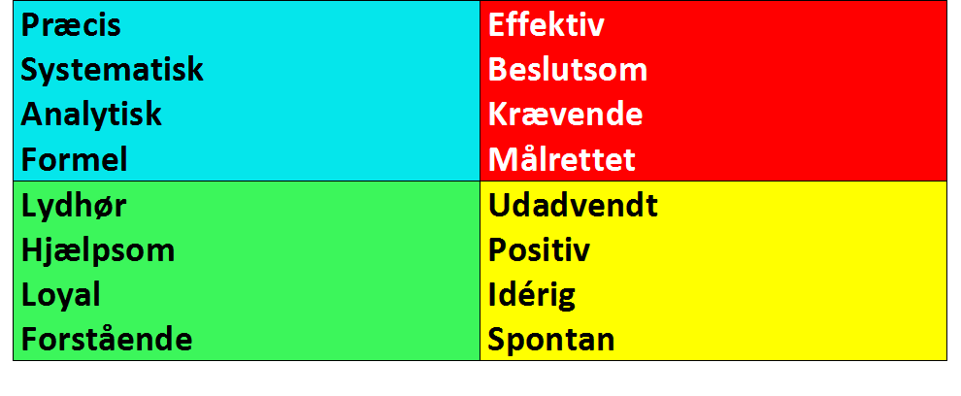
Kreative grupper
Værditilbud
Kundesegmenter
Kanaler
Kunderelationer
Indtægtsstrømme
Nøgleressourcer
Nøgleaktiviteter
Nøglepartner
Omkostnings-struktur
Forretningsmodel-lærredet i praksis

Slide 30
Gruppeopgaver med udgangspunkt i gruppens forretningsidé/virksomhed
Hvilke værditilbud opfylder din virksomhed?
Hvilke af de 5 segmenteringskriterier, der er beskrevet på side 26, passer til jeres virksomhed?
Hvilke af de 5 markeder, der er beskrevet på side 27, passer til jeres virksomhed?
Hvilke indkomstkilder har gruppens virksomhed? (din/jeres nuværende forretningsidé?)
Hvilke(n) prissætning(er) benytter gruppens virksomhed?
Beskriv i en prioriteret liste de ressourcer jeres forretningsidé/virksomhed forudsætter
Kreative grupper
Værditilbud
Kundesegmenter
Kanaler
Kunderelationer
Indtægtsstrømme
Nøgleressourcer
Nøgleaktiviteter
Omkostnings-struktur
Nøglepartner
Forretningsmodel-lærredet i praksis

Slide 31
Skitsér en intern analyse af en selvvalgt virksomhed ved hjælp af forretningsmodellærredet (Canvasmodellen)
Kreative grupper
Værditilbud
Kundesegmenter
Kanaler
Kunderelationer
Indtægtsstrømme
Nøgleressourcer
Nøgleaktiviteter
Omkostnings-struktur
Nøglepartner
Forretningsmodel-lærredet i praksis

